Slide 1

인식형 스마트 아기 침대 시스템
팀 명 : 아직 늦지 않았어
2013154048 조 항 민
2013152050 장 윤 미
2014154019 박 지 은

Slide 2

01/ 제안 개요
02/ 관련 연구 및 사례
Contents
03/ 시스템 수행 시나리오
04/ 시스템 구성도
05/ 시스템 모듈 상세 설계
06/ 개발 환경
07/ 데모 환경 설계
08/ 업무 분담
09/ 졸업 연구 수행 일정
10/ 필요 기술 및 참고 문헌

Slide 3
01
01
지난 발표에서의 지적 사항
제안 개요
제안 개요
1. 통계 정보 이용한 부가기능 추가
2. 일상적인 패턴과 비교한 기능 필요
3. 기능이 단순함
지적 사항에 대한 답변
정상 소아 “생활 온/습도” 표준 지표와 개인 평균 지표 활용한 센싱 범위 설정
2. 수면 중 & 일상생활 온/습도 및 맥박 비교 그래프 표시
3. 기존 “모빌 & 음악 재생 제어” 의 통합 설정 기능

Slide 4
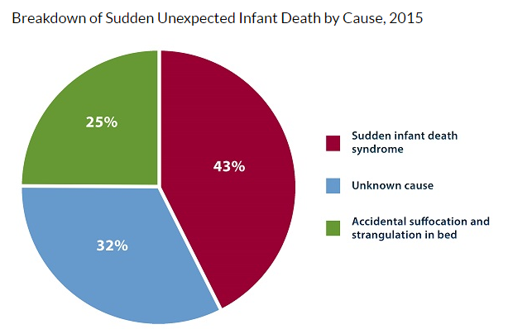

01
01
연구 배경
제안 개요
제안 개요
매년 약 3500명의 1세 미만 아기들이 수면 중 사망
(미국 질병관리 센터 통계, 2015)
SIDS(영아 돌연사 증후군) 미국 내 연간 평균3000건 발생
(미국 질병관리 센터 통계, 2015)
맞벌이 부부의 증가와 육아스트레스 지수가 비례하여 증가
(보건복지부 설문조사, 2015)

Slide 5
01
01
연구 개발 목표
제안 개요
제안 개요
각종 센서를 이용하여 아기의 안전을 실시간 감독
보호자의 심적 & 육체적 피로감을 비롯한 육아스트레스 해소
유아 통계 정보와 일상패턴을 바탕으로 한 수치분석 및 관리
연구 개발 효과
영아의 상태를 보다 간편하고 빠르게 판단할 수 있음
보호자들의 개인시간이 늘어남에 따른 행복지수 증가

Slide 6
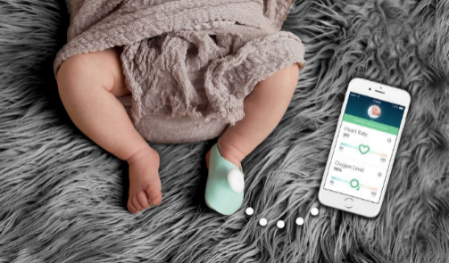
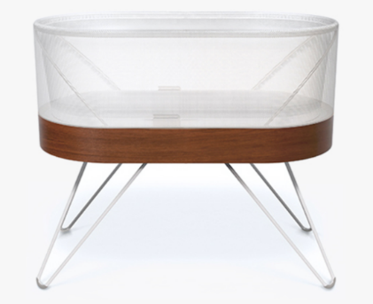
02
02
관련 연구 및 사례
관련 연구 사례
관련 사례
제품명 | 기능 내용 | 차별성
1.스마트 아기 양말 | 웨어러블 양말을 착용시켜 아기의 체온을 측정 보호자 디바이스에 표시 | 체온 외에 다른 기능 결여 보호자와 상호작용 불가 -> 다양한 기능 추가 -> 디바이스를 통한 상호작용 가능
2.스마트 침대(일체형) | 울음을 감지하면 침대가 스스로 흔들리면서 아기를 다시 재움 | 보호자와 상호작용할 수 있는 매체 X 일체형이기 때문에 모든 부가제품을 함께 구매해야 함 -> 하드웨어의 탈 부착 기능 추가

Slide 7
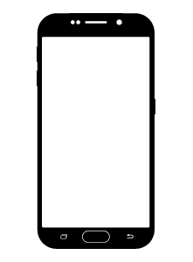


03
03
시스템 수행
시나리오
시스템 수행
시나리오
명령 및 제어
데이터 전송 및 실행

Slide 8


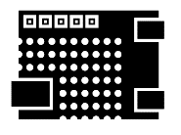




03
03
시스템 수행
시나리오
시스템 수행
시나리오
1. 아기 울음 소리 인식 데이터 전송
음악 재생 제어
모빌 동작 제어

Slide 9

03
03
시스템 수행
시나리오
시스템 수행
시나리오
2. 온/습도 인식 데이터 전송
아기의 생활 환경 안정성 확보

Slide 10


03
03
시스템 수행
시나리오
시스템 수행
시나리오
3. 영상 실시간 스트리밍
아기의 상태 전반 실시간 감독

Slide 11
04
04
시스템 구성도
시스템
구성도
시스템
구성도
ARDUINO
ANDROID
시리얼 통신
(Bluetooth Module)
마이크로폰 센서
[음성 인식 모듈 제어]
알람
데이터 송신
온/습도 감지 센서
[온/습도 인식 모듈 제어]
상호작용
[모빌 작동 제어]
[음악 재생 제어]
데이터 수신
Servo모터
[모빌의 수동/자동 회전]
데이터 처리
시각적 모니터링 정보 제공
[온/습도 및 영상 정보]
영상 녹화 모듈
Mp3 재생 모듈

Slide 12
05
04
시스템 모듈 상세 설계
시스템
구성도
시스템 모듈
상세 설계
모듈 작동 원리 – 마이크로폰 센서
ARDUINO
ANDROID
음성 인식
◆ 센서로 들어오는 음성 측정값
400이상일 때
◆ ‘$’ 데이터 수신 확인
◆ sound_count 변수에 1 축적
◆ vibe.vibrate(100000)을 통한
디바이스 진동 시작
‘$’ 라는 데이터
전송
◆ 3회 이상 축적 시 디바이스로
신호 송신
◆ “아기 울음이 감지되었습니다”
경고 팝업

Slide 13
05
04
시스템 모듈 상세 설계
시스템
구성도
시스템 모듈
상세 설계
모듈 작동 원리 – Mp3 재생 쉴드
ARDUINO
ANDROID
Mp3 재생
◆ int mp3_play의 변수 값을 통해
재생 여부 판단
◆ UI상 동작 버튼을 눌러 신호
◆ 외장 SD카드에 저장된 음악
출력 대기
◆ send_data(int);로 신호 구별
<Mp3 On/Off는 “1”과 “2”로
설정한다>
아두이노로 신호
send_data(int);
로 신호 구별
◆ 디바이스로부터 신호 받으면
스피커를 통해 출력
◆ 동일 버튼 누르면 정지

Slide 14
05
04
시스템 모듈 상세 설계
시스템
구성도
시스템 모듈
상세 설계
모듈 작동 원리 – Servo 모터(모빌)
ARDUINO
ANDROID
서보 모터
◆ UI상 동작 버튼을 눌러 신호
◆ 디바이스에서 블루투스 신호
를 받아야 회전
◆ send_data(int);로 신호 구별
<모터 On/Off는 “3”과 “4”로
설정한다>
◆ 우회전과 정지의 기능 수행
아두이노로 신호
send_data(int);
로 신호 구별
◆ 동일 버튼을 누르면 정지
◆ 명령값 90 에서 정지(초기상태)
◆ 명령값 90 초과 에서 우로 회전

Slide 15
05
04
시스템 모듈 상세 설계
시스템
구성도
시스템 모듈
상세 설계
모듈 작동 원리 – 온/습도 감지 센서
ARDUINO
ANDROID
온/습도 감지
◆ ‘@’의 값이 확인되면 데이터
를 쌓음
◆ 센서를 통한 실시간 감지
◆ ‘#’의 값이 확인되면 데이터가
모두 들어온 것으로 판단
◆ 온도 와 습도를 담는 변수에
각 측정값 저장
‘@온도@습도@#’
데이터 전송
◆ ‘@’ 사이의 값들을 파싱하여
디바이스 상에 출력
◆ @ 온도값 @ 습도값 @# 형태
로 전송
◆ 습도값 < 50 일 때
“방이 건조합니다”
습도값 > 60 일 때
“방이 습합니다”
경고 팝업

Slide 16
05
04
시스템 모듈 상세 설계
시스템
구성도
시스템 모듈
상세 설계
모듈 작동 원리 – 카메라 센서(Streaming)
ARDUINO
ANDROID
카메라 센서
◆ UI상 동작 버튼 터치 진입
◆ 디바이스와 연결 후 http
헤더 송신
◆ 와이파이 모듈로 설정되어져
있는 서버 URL 진입
◆ start_capture();
- 함수 통한 화면 캡처
Server.SendContent (response)
→ 프레임의 송신을 알림
◆ 스트리밍 영상정보 획득
◆ 획득한 jpg 이미지 전송
SPI.transferBytes();
→ 반복 전송 & 스트리밍

Slide 17
05
04
시스템 모듈 상세 설계
시스템
구성도
시스템 모듈
상세 설계
Mp3 모듈 구동 전개
Mp3 작동
1. MP3 모듈 초기화
2. 음악 재생
3. break;
Mp3 비작동
1. MP3 모듈 초기화
2. 음악 정지
3. break;

Slide 18
05
04
시스템 모듈 상세 설계
시스템
구성도
시스템 모듈
상세 설계
ServoMotor 모듈 구동 전개
Mobile 작동
1. ServoMotor 모듈 초기화
2. ServoMotor 우회전
3. break;
Mobile 비작동
1. ServoMotor 정지
2. ServoMotor 모듈 초기화
3. break;

Slide 19
05
04
시스템 모듈 상세 설계
시스템
구성도
시스템 모듈
상세 설계
Mp3 & Mobile 통합 모듈 구동 전개
Mp3 & Mobile 작동
1. 서보모터 우회전
2. MP3 모듈 초기화
3. 음악 재생
4. break;
Mp3 & Mobile 비작동
1. 서보모터 정지
2. MP3 모듈 초기화
3. 음악 정지
4. break;

Slide 20
05
04
시스템 모듈 상세 설계
시스템
구성도
시스템 모듈
상세 설계
온/습도 측정 모듈 구동 전개
온/습도 측정
1. 현재 온도 값을 저장
2. 현재 습도 값을 저장
3. 시리얼 모니터에 항시 출력
4. 블루투스로 다음과 같이 송신
<@ 온도값 @ 습도값 @#>
5. @사이의 값들을 파싱
6. break;

Slide 21
05
04
시스템 모듈 상세 설계
시스템
구성도
시스템 모듈
상세 설계
Cam 모듈 구동 전개
Cam 작동(사진 촬영)
1. 디바이스와 연결 후 http 송신
2. start_capture(); 사진 캡처 시작
3. 획득한 jpg 이미지 전송
4. 반복전송 & 스트리밍(Wi-Fi)
<SPI.transferBytes();>
5. break;

Slide 22
05
04
시스템 모듈 상세 설계
시스템
구성도
시스템 모듈
상세 설계
하드웨어 Reset 및 명령대기
모든 사용이 끝났을 시
1. delay(10);
→ 기기에 0.01초 휴식 명령
2. 부착된 모든 모듈 초기화
3. 변수 값 초기화
4. 추후 명령대기
5. break;

Slide 23
05
04
시스템 모듈 상세 설계
시스템
구성도
시스템 모듈
상세 설계
1-1) Use-Case Specification
1. Use-case name: Cognitive Smart Baby Bed System
2. Actor: User
3. Initial state of the system:
Power-off and Switch-off(HW & SW)
4. Triggering condition:
1) 하드웨어의 전원 버튼을 누른다
2) “Baby Safe” 안드로이드 앱을 작동시킨다
5. Final state of the system:
Power-on and Switch-on (HW & SW)

Slide 24
05
04
시스템 모듈 상세 설계
시스템
구성도
시스템 모듈
상세 설계
1-1) Use-Case Specification
6. Basic flow of event:
1) 유저는 하드웨어의 전원을 켜고, 안드로이드 앱
을 작동시킨다
2) 하드웨어와 어플리케이션은 블루투스 모듈과 에 와이파이 모듈에 의해서 상호연결 된다
3) 유저가 특정 기능에 대한 UI 버튼을 누른다
4) 유저의 의지에 따라 하드웨어에 부착된 센서
들이 작동하기 시작한다
7. Alternative flows: N/A

Slide 25
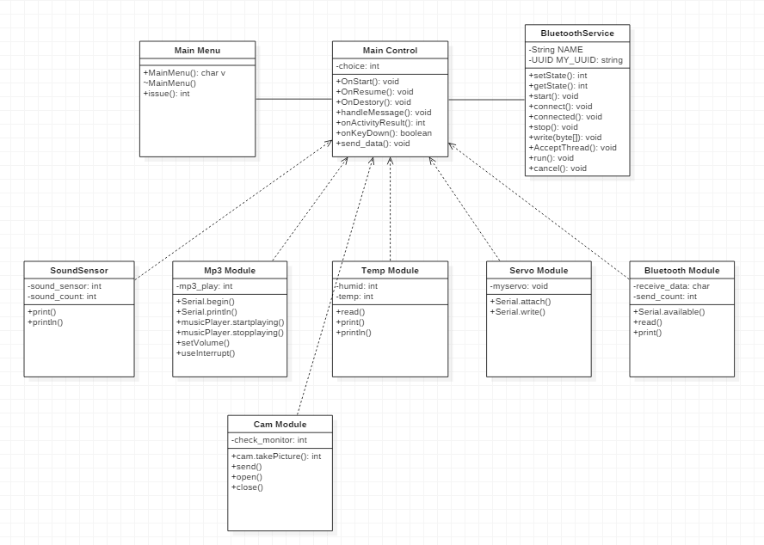
05
04
시스템 모듈 상세 설계
시스템
구성도
시스템 모듈
상세 설계
2) Class Diagram

Slide 26
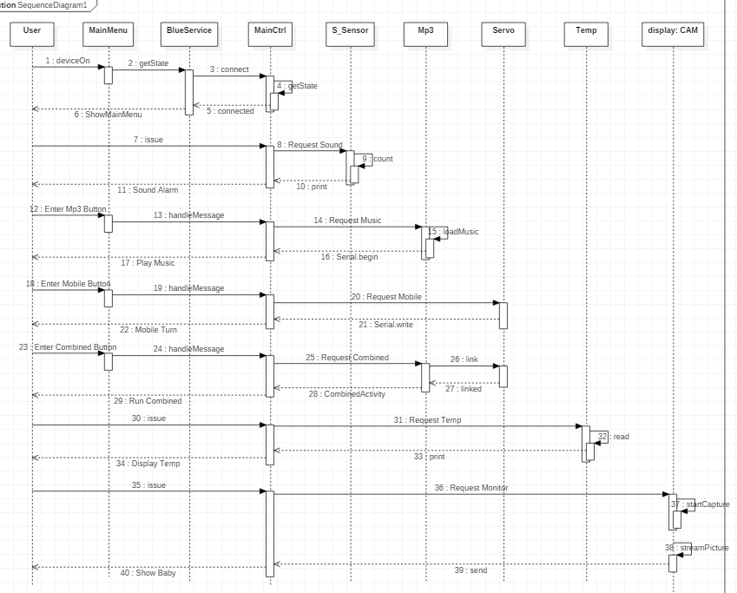
05
04
시스템 모듈 상세 설계
시스템
구성도
시스템 모듈
상세 설계
3) Sequence Diagram
기능1) -> 소리 감지
기능2) -> 스피커 동작 & 음악 재생
기능3) -> 모터 동작 & 모빌 동작
기능4) -> 스피커 & 모터 통합 동작
기능5) -> 온/습도 감지
기능6) -> 캠 동작

Slide 27

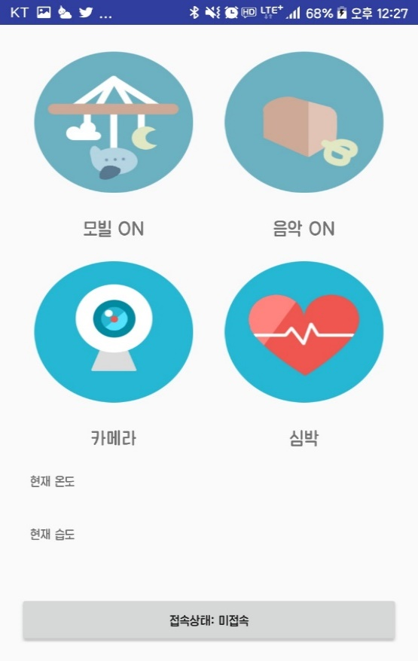
05
04
시스템 모듈 상세 설계
시스템
구성도
시스템 모듈
상세 설계
4) UI 흐름도
로딩 화면
메인 메뉴

Slide 28

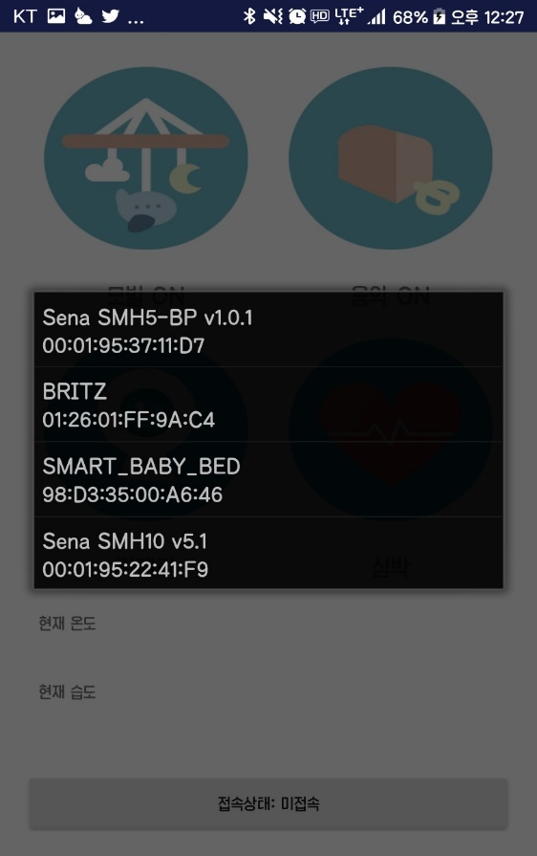
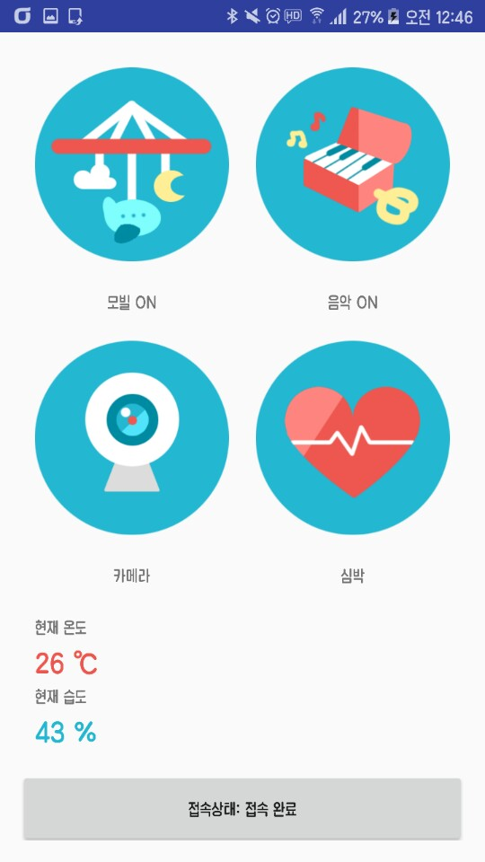
05
04
시스템 모듈 상세 설계
시스템
구성도
시스템 모듈
상세 설계
4) UI 흐름도
블루투스 연결
블루투스 검색
연결 완료

Slide 29
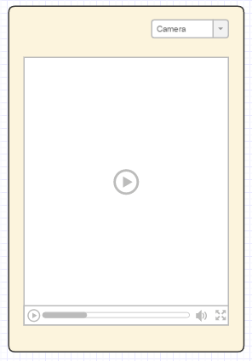

05
04
시스템 모듈 상세 설계
시스템
구성도
시스템 모듈
상세 설계
4) UI 흐름도
카메라 버튼 클릭
캠 스트리밍 UI

Slide 30
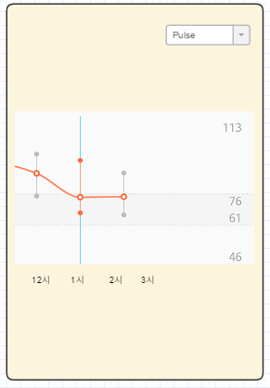
05
04
시스템 모듈 상세 설계
시스템
구성도
시스템 모듈
상세 설계
4) UI 흐름도
온/습도 버튼 클릭
온/습도 그래프 UI

Slide 31
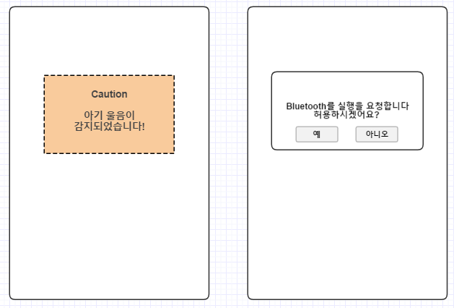
05
04
시스템 모듈 상세 설계
시스템
구성도
시스템 모듈
상세 설계
4) UI 흐름도

Slide 32
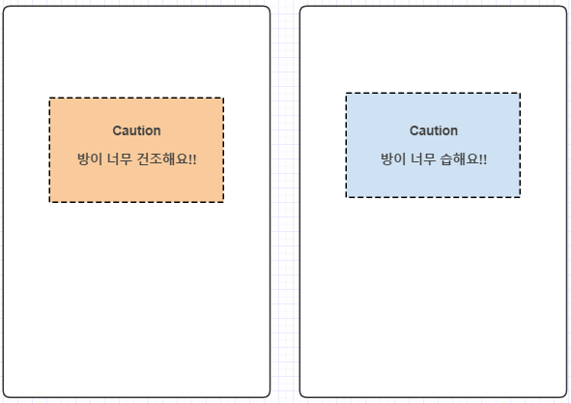
05
04
시스템 모듈 상세 설계
시스템
구성도
시스템 모듈
상세 설계
4) UI 흐름도

Slide 33
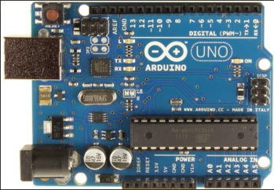
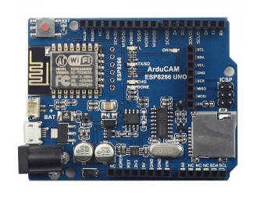
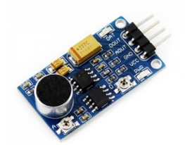
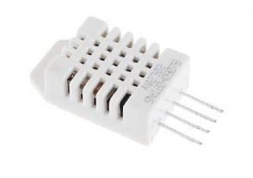
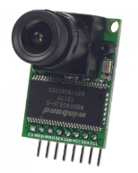
06
05
개발 환경 및 개발 방법
개발 환경
개발 환경
사운드 인식 모듈
(LM386, 가변저항을 통한 감도 조정, 디지털/아날로그 신호 출력)
온/습도 인식 모듈
(AM2302 온/습도 측정 센서)
카메라 모듈
(I2C 통신을 통한 호환, 3.3V ~ 5V 지원)

Slide 34
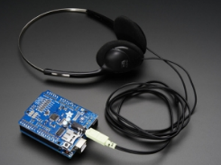
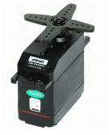
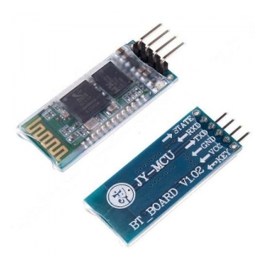
06
05
개발 환경 및 개발 방법
개발 환경
개발 환경
MP3 재생 모듈[SD카드]
(SD카드에 음악 재생 파일 탑재)
S4306R 아날로그 서보모터
(모빌 제어, 5~6kg 토크, 아두이노 호환 PWM 제어 가능 )
아두이노 호환 블루투스 모듈 HC-06
(범위 ~10M, 동작전원 3.6V ~ 6V)

Slide 35


06
05
개발 환경 및 개발 방법
개발 환경
개발 환경
운영 체제 | Windows 7 / Windows 8.1
개발 프로그램 | Arduino 1.8.1 IDE(Sketch) | Android Studio
사용 언어 | C/C++ | JAVA

Slide 36
06
05
졸업 작품 GitHub 주소
개발 환경
개발 환경
→ https://github.com/fluxion95/nottoolate
팀원별 GitHub ID
팀장: 조항민
ID: DarylCho
팀원: 장윤미
ID: lovejerry716
팀원: 박지은
ID: fluxion95

Slide 37
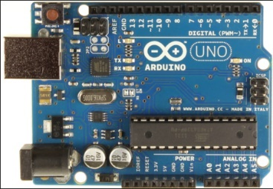
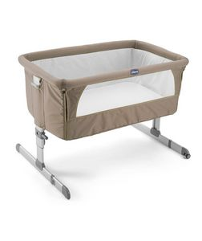

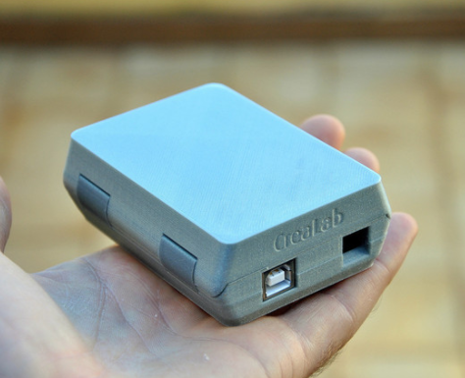
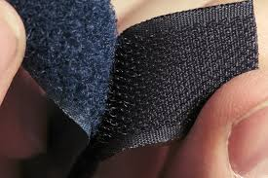


07
04
데모 환경 설계
시스템
구성도
데모 환경
설계
1) 기초 데모 환경(HW)

Slide 38
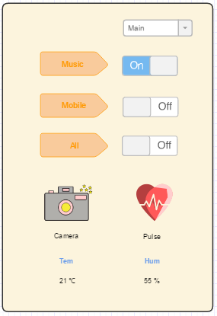
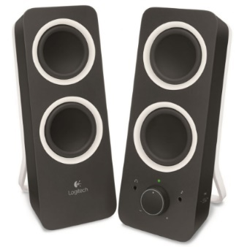
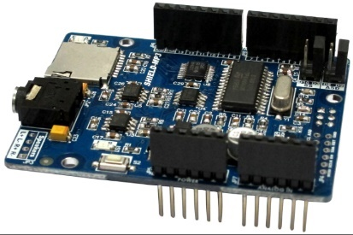
07
04
데모 환경 설계
시스템
구성도
데모 환경
설계
1) 세부 데모 환경(HW & SW)
Mp3 모듈 제어

Slide 39
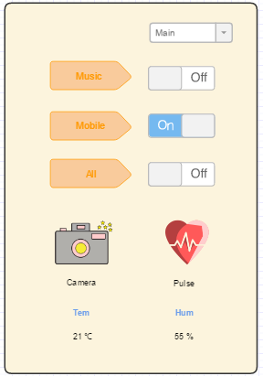

07
04
데모 환경 설계
시스템
구성도
데모 환경
설계
1) 세부 데모 환경(HW & SW)
서보모터 모듈 제어(모빌)

Slide 40
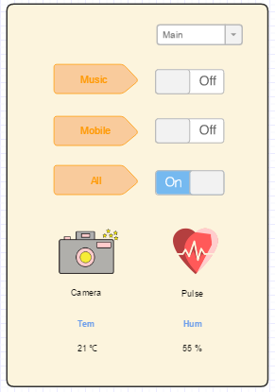

07
04
데모 환경 설계
시스템
구성도
데모 환경
설계
1) 세부 데모 환경(HW & SW)
Mp3 & 서보모터 통합 제어

Slide 41
07
04
데모 환경 설계
시스템
구성도
데모 환경
설계
1) 세부 데모 환경(HW & SW)
온/습도 인식 모듈 제어

Slide 42
01
01
차후 개선할 기능
제안 개요
제안 개요
현 온/습도 모니터링 방식으로는 변화 이상의 여부를 알릴 수 없음. 이에 아래와 같이 개선하고자 함.
1) 그래프상 수치를 한시간 단위로 표기
2) 어제와 오늘의 온도 평균값을 비교
Ex) 어제의 온도평균은 자정까지 측정 후 평균값 저장
오늘의 온도평균은 현재까지 측정 후 평균값 저장
두 평균값 비교 후, n도 이상의 차이가 보이면 디바이스 알림
차후 추가할 기능
Wi-Fi shield와 카메라 모듈을 연결 &
웹서버 통하여 이미지 정보 획득
획득한 이미지를 반복 전송함으로써 수면 환경 스트리밍

Slide 43
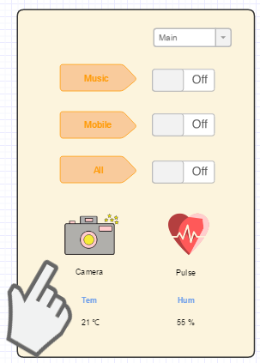
07
04
데모 환경 설계
시스템
구성도
데모 환경
설계
1) 세부 데모 환경(HW & SW)
Cam 모듈 제어

Slide 44
08
06
업무 분담
업무 분담
업무 분담
 | 조 항 민 | 장 윤 미 | 박 지 은
자료수집 | 육아 관련 불편 사항과 개선되어야 할 사항에 대한 정보 수집 후 실시간 육아 관리 정보 파악을 위한 센서 및 디바이스 조사
설계 | 상황별 Sensing 에 대응 되는 작동 알고리즘을 명세 작성
구현 | 회로도 완성 및 아두이노 데이터 처리 블루투스 통신 | 하드웨어 센서 대응 모듈 및 상호작용 기능, Application 개발 및 UI 구현
테스트 | Application 연동과 데이터 송수신 테스트, 하드웨어 작동 통합 테스트 및 유지 보수

Slide 45
09
07
졸업 연구 수행 일정
졸업 연구 수행 일정
졸업 연구
수행 일정
추진 상황 | 3월 | 4월 | 5월 | 6월 | 7~9월
자료 수집, 정리 & 제안서 작성
아두이노 상황별 알고리즘 설계 및 Application 개발
시스템 연동, 구현 및 테스트
시스템 점검 및 문서화 중간보고서 작성
사용 매뉴얼 작성 최종점검 및 발표

Slide 46
10
08
참고 문헌
필요 기술
참고 문헌
필요 기술
참고 문헌
◈ 아두이노 관련
▶ 서민우, “아두이노와 안드로이드로 45개 프로젝트 만들기”, 앤써북, 2015
▶ https://www.arduino.cc/en/Reference/Serial , 아두이노 시리얼 통신 포럼
▶ http://cafe.naver.com/arduinostory , 아두이노 포럼 카페
▶ https://circuits.io/lab , 무료 아두이노 회로도 설계 프로그램
◈ 안드로이드 관련
▶ 서창준, “하루 만에 배우는 안드로이드 앱 만들기”, 영진닷컴, 2017
▶ 정재곤, “Do it! 안드로이드 앱 프로그래밍”, 이지스퍼블리싱, 2017

Slide 47
감 사 합 니 다
Q & A

